Slide 1
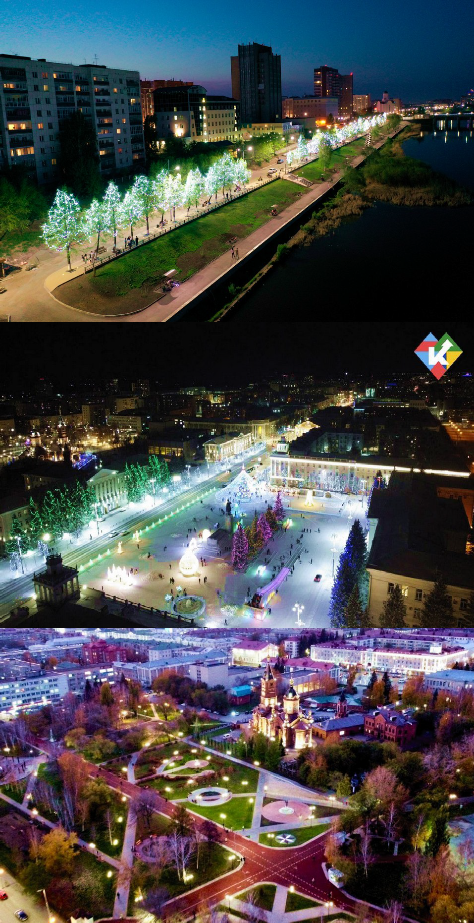

МЕРЫ ПОДДЕРЖКИ ДЛЯ УЧАСТНИКОВ СВО
В КУРГАНСКОЙ ОБЛАСТИ
6

Slide 2

РЕГИОНАЛЬНЫЕ И МУНИЦИПАЛЬНЫЕ МЕРЫ ПОДДЕРЖКИ
6
РЕГИОНАЛЬНЫЕ МЕРЫ ПОДДЕРЖКИ
- единовременная денежная выплата по контракту (2,5 млн. руб.);
- единовременная денежная выплата граждан России, удостоенные званий Героя Российской Федерации и граждане России, награжденные орденом Славы трех степеней (30 тыс. руб.);
- социальный контракт, направленный на преодоление трудной жизненной ситуации (до 116 тыс. руб.);
- освобождение от уплаты транспортного налога за один легковой автомобиль с мощностью двигателя до 150 л.с.;
- субсидия на покупку и установку газоиспользующего оборудования (до 100 тыс. руб.);
- компенсация расходов на оплату жилого помещения и коммунальных услуг (расчетный);
- освобождение от начисления пеней в случае несвоевременного и (или) неполного внесения платы за жилое помещение и коммунальные услуги;
- ежемесячная доплата к пенсии по инвалидности (до 2,3 тыс. руб. ежемесячно);
- предоставление единовременной денежной выплаты семье при гибели участника СВО (1 млн. руб.).
9 финансовых мер поддержки
10 мер поддержки бизнесу
7 мер поддержки по земле и жилью
4 социальных мер поддержки
7 медицинских мер поддержки
6 образовательных мер поддержки
5 организационных мер поддержки
56
МЕР
ПОДДЕРЖКИ
МУНИЦИПАЛЬНЫЕ МЕРЫ ПОДДЕРЖКИ
2 финансовых меры поддержки
6 организационных мер поддержки
6
2

Slide 3
РЕГИОНАЛЬНЫЕ И МУНИЦИПАЛЬНЫЕ МЕРЫ ПОДДЕРЖКИ
6
- предоставление микрозайма;
- предоставление поручительств по кредитным договорам, лизингу и банковской гарантии;
- субсидия из областного бюджета на финансовое обеспечение части затрат субъектов малого и среднего предпринимательства на приобретение франшизы;
- субсидия из областного бюджета субъектам малого и среднего предпринимательства на возмещение части затрат на оплату услуг ресурсоснабжающих организаций по подключению к коммунальной инфраструктуре в рамках реализации инвестиционного проекта;
- социальный контракт, направленный на открытие своего дела;
- на возмещение части затрат на уплату первого взноса (аванса) при заключении договора (договоров) лизинга оборудования (3 порядка);
- грант «Агростартап»;
- предоставление отсрочки уплаты арендной платы на период прохождения военной службы или оказания добровольного содействия в выполнении задач, возложенных на Вооруженные Силы Российской Федерации
РЕГИОНАЛЬНЫЕ МЕРЫ ПОДДЕРЖКИ
9 финансовых мер поддержки
10 мер поддержки бизнесу
7 мер поддержки по земле и жилью
4 социальных мер поддержки
7 медицинских мер поддержки
6 образовательных мер поддержки
5 организационных мер поддержки
56
МЕР
ПОДДЕРЖКИ
МУНИЦИПАЛЬНЫЕ МЕРЫ ПОДДЕРЖКИ
2 финансовых меры поддержки
6 организационных мер поддержки
6
3

Slide 4
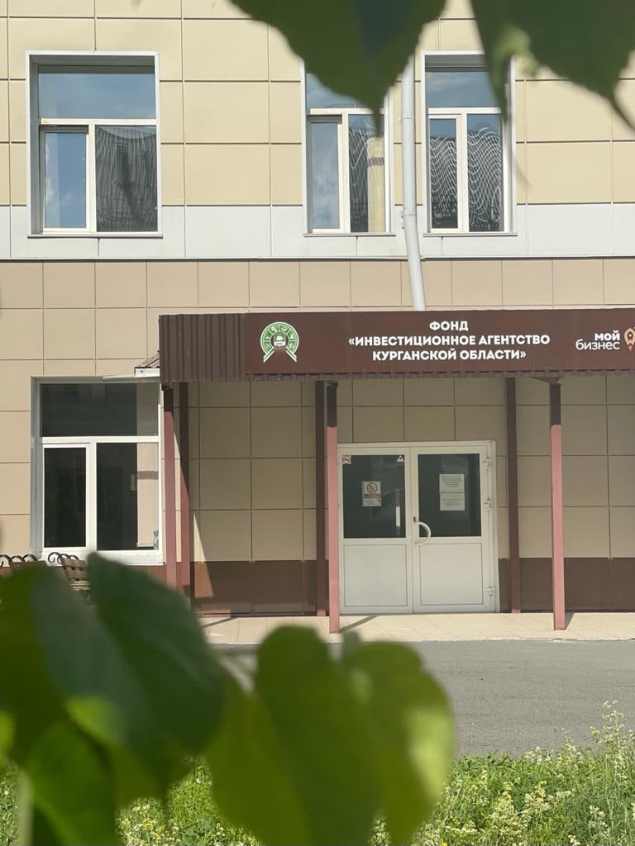


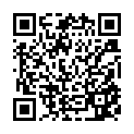
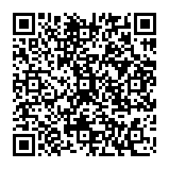
МЕРЫ ГОСУДАРСТВЕННОЙ ПОДДЕРЖКИ
МИКРОЗАЙМЫ
Фонд микрофинансирования Курганской области
Микрозаймы предоставляются на цели, связанные с осуществлением профессиональной деятельности (кроме оплаты налоговых платежей, оплаты ЖКХ, погашения кредитов, займов и лизинговых платежей).
Для индивидуальных предпринимателей (самозанятых) - участников СВО применяются пониженные ставки по всем продуктам
до 5 млн. руб.
от 0,1% годовых
до 3 лет
Основные требования:
— Обеспечение залогом на всю сумму займа с учетом процентов — Поручительство: для ФЛ – супруги(га), для ЮЛ — учредителей
Показатели результативности получения поддержки: 1
Уровень средней заработной платы работников в организации Заемщика на одного сотрудника должен составлять не менее минимального размера оплаты труда, установленного федеральным законом РФ
ул. Бурова-Петрова,
д. 112а, оф. 325
8-800-250-47-31
www.invest45.ru
ПОРУЧИТЕЛЬСТВА
(государственная финансовая поддержка субъектам малого и среднего предпринимательства в виде предоставления поручительств по кредитным договорам, лизингу и банковской гарантии)
Гарантийный фонд
Курганской области
РАЗМЕР ПОДДЕРЖКИ: до 50% от суммы основного долга, но не более 25,0 млн. руб.;
РАЗМЕР ВОЗНАГРАЖДЕНИЯ: от 0,5% годовых от суммы поручительства;
СРОК ПОДДЕРЖКИ: до 120 месяцев;
Банки — партнеры:
ПАО «Сбербанк» АО «Россельхозбанк» ПАО «Совкомбанк»
Банк ВТБ (ПАО) АО «МСП-Банк» ПАО «БАНК УРАЛСИБ»
АО АКБ «Новикомбанк» ПАО Промсвязьбанк АО «Альфа Банк»
ФГАУ «Российский фонд технологического развития» (Фонд развития промышленности)
4

Slide 5
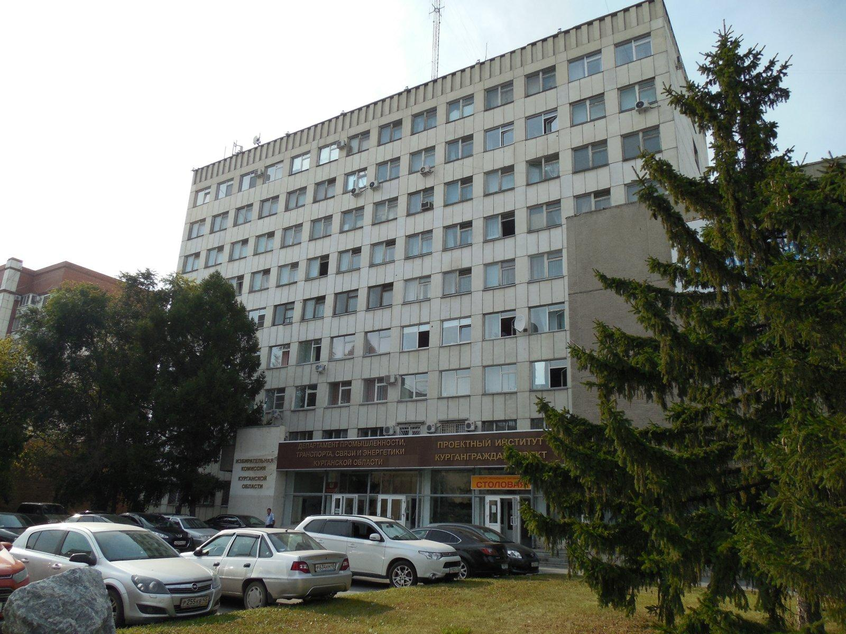

МЕРЫ ГОСУДАРСТВЕННОЙ ПОДДЕРЖКИ
Возмещение части затрат на
приобретение франшизы
до 50% от суммы затрат на оплату паушального взноса
до 350 тыс. руб. на одного получателя субсидии – участника СВО
Объявление о проведении отбора размещается на едином портале и на официальном сайте Департамента экономического развития курганской области не позднее 1 ноября текущего финансового года.
Получатель субсидии обязан заключить договор франчайзинга и оплатить паушальный взнос в течении 30 рабочих дней со дня предоставлении субсидии.
Департамент
экономического развития
Курганской области
ул. Гоголя, д. 25, каб. 305
8 (3522) 428-001
economic.kurganobl.ru
economy@kurganobl.ru
6
5

Slide 6
МЕРЫ ГОСУДАРСТВЕННОЙ ПОДДЕРЖКИ
Возмещение части затрат на
оплату услуг ресурсоснабжающих
организаций по подключению к
коммунальной инфраструктуре
в рамках реализации инвестпроекта
Департамент
экономического развития
Курганской области
до 50% затрат субъекта МСП на подключение к коммунальной инфраструктуре;
до 5 млн. рублей для одного субъекта МСП в течение одного финансового года.
ИП - участников СВО.
ул. Гоголя, д. 25, каб. 305
8 (3522) 428-001
economic.kurganobl.ru
economy@kurganobl.ru
Для индивидуальных предпринимателей — участников СВО понижающий коэффициент не применяется.
Постановление Правительства Курганской области от 16 июля 2024 г. № 201 «Об утверждении Порядка предоставления субсидий из областного бюджета субъектам малого и среднего предпринимательства на возмещение части затрат на оплату услуг ресурсоснабжающих организаций по подключению к коммунальной инфраструктуре в рамках реализации инвестиционного проекта»
6

Slide 7
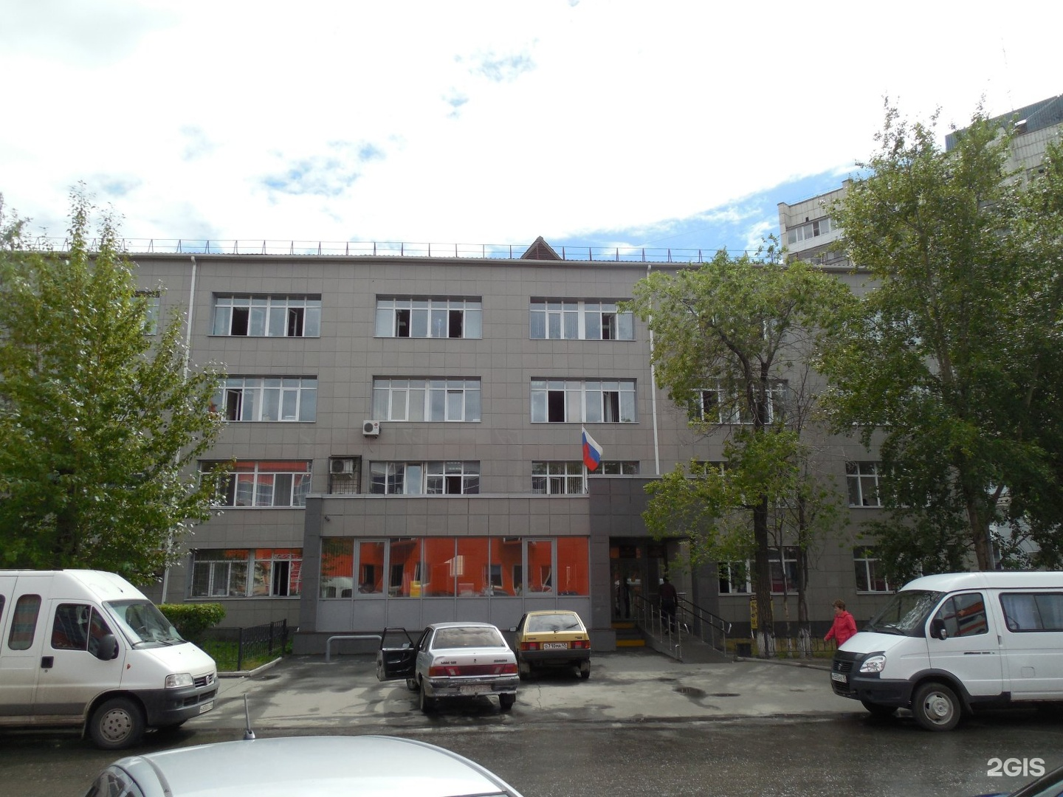
МЕРЫ ГОСУДАРСТВЕННОЙ ПОДДЕРЖКИ
Соцконтракт на осуществление
предпринимательской деятельности
На осуществление индивидуальной предпринимательской деятельности
Сумма: единовременно до 350 тыс. рублей
Срок заключения соцконтракта: до 12 месяцев
Условия предоставления соцконтракта на осуществление предпринимательской деятельности — заявитель или член его семьи не получал в Центре занятости единовременную финансовую помощь на осуществление предпринимательской деятельности в течение 24 месяцев до дня обращения за выплатой на предпринимательство в орган соцзащиты.
На ведение личного подсобного хозяйства
Сумма: единовременно до 200 тыс. рублей
Срок заключения соцконтракта: до 12 месяцев
Условия предоставления соцконтракта на развитие личного подсобного хозяйства:
Наличие у гражданина (члена семьи гражданина) земельного участка в границах населенного пункта (приусадебного земельного участка), земельного участка за пределами границ населенного пункта (полевого земельного участка), предоставленного и (или) приобретенного для ведения личного подсобного хозяйства.
Получатели услуги:
Семьи или одиноко проживающие граждане, проживающие на территории Курганской области, со среднедушевым доходом ниже величины прожиточного минимума.
ГКУ «Управление социальной защиты населения » по месту жительства заявителя
Адреса, телефоны
указаны на сайте:
https://sz.gov45.ru/struktura/
Портал государственных и муниципальных услуг (функций)
7

Slide 8
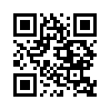
МЕРЫ ГОСУДАРСТВЕННОЙ ПОДДЕРЖКИ
Возмещение части затрат на уплату первого взноса при заключении договора лизинга
I Порядок
Для субъектов деятельности, занятых в сфере промышленности (ОКВЭД 10 - 33)
- до 50 % от стоимости предмета лизинга;
- стоимость оборудования не менее 300 тыс. руб. (без учета НДС);
- размер поддержки по одной заявке не менее 1 млн. руб.;
- до 50 млн. руб. в год по всем договорам лизинга;
- до 75 млн. руб. участникам национального проекта «Производительность труда»;
- до 75 млн. руб., без применения понижающего коэффициента для резидентов индустриальных парков, участников промышленных кластеров Курганской области, федерального проекта «Производительность труда», регионального проекта Курганской области «Повышение производительности труда», ИП - участников СВО.
Фонд «Агентство технологического развития Курганской области»
ул. Бурова-Петрова,
д. 112а, оф. 230
8-800-250-47-31
www.invest45.ru
atr@invest45.ru
ПРЕДМЕТ ДОГОВОРА ЛИЗИНГА:
устройства, станки, механизмы, приборы, аппараты, агрегаты, установки (за исключением асфальтобетонных заводов, асфальто-смесительных установок);
машины;
оборудование специального назначения (за исключением оборудования для добычи полезных ископаемых и строительства);
транспортные средства, прицепы и полуприцепы специального назначения (кроме используемых для коммунального хозяйства и содержания дорог, перевозки жидкостей, грузов и пассажиров);
средства транспортные специального назначения, оснащенные кранами манипуляторами.
Показатели результативности получения поддержки:
1) увеличение общей суммы уплаченных Получателем Поддержки налогов в бюджеты всех уровней (без учета НДС и акцизов);
2) сохранение созданных рабочих мест на территории Курганской области в течение 5 (пяти) кварталов с даты заключения Соглашения. (4 млн. рублей - 1 рабочее место);
3) поддержание среднесписочной численности работников - поддержание в году, следующим за годом получения Поддержки, 95%-ой численности работников от среднесписочной численности работников в году получения Поддержки;
4) объем внебюджетных инвестиций Получателей Поддержки (2 рубля внебюджетных инвестиций на 1 рубль полученной Поддержки).
8

Slide 9
МЕРЫ ГОСУДАРСТВЕННОЙ ПОДДЕРЖКИ
Возмещение части затрат на уплату первого взноса при заключении договора лизинга
Фонд «Агентство технологического развития Курганской области»
II ПОРЯДОК
Для субъектов деятельности, занятых в непромышленных сферах при приобретении оборудования, включенного в реестр промышленной продукции, произведенной на территории Российской Федерации
- до 50 % от стоимости предмета лизинга;
- до 30 % от стоимости предмета лизинга для сельского и лесного хозяйства;
- до 30 млн. руб. по договорам лизинга;
- стоимость оборудования не менее 300 тыс. руб. (без учета НДС);
- размер поддержки по одной заявке не менее 1 млн. руб.;
- без применения понижающего коэффициента для резидентов индустриальных парков, участников промышленных кластеров Курганской области, федерального проекта «Производительность труда», регионального проекта Курганской области «Повышение производительности труда», ИП - участников СВО.
ул. Бурова-Петрова,
д. 112а, оф. 230
8-800-250-47-31
www.invest45.ru
atr@invest45.ru
ПРЕДМЕТ ДОГОВОРА ЛИЗИНГА:
оборудование, включая устройства, станки, механизмы, приборы, аппараты, агрегат, установки (за исключением асфальтобетонных заводов, асфальто-смесительных установок);
суда специального назначения (земснаряды);
машины и оборудование для сельского и лесного хозяйства;
медицинское оборудование;
коммуникационное оборудование, за исключением оборудования, предназначенного для осуществления оптовой торговой деятельности.
Показатели результативности получения поддержки:
1) увеличение общей суммы уплаченных Получателем Поддержки налогов в бюджеты всех уровней (без учета НДС и акцизов);
2) сохранение созданных рабочих мест на территории Курганской области в течение 5 (пяти) кварталов с даты заключения Соглашения. (4 млн. рублей - 1 рабочее место);
3) поддержание среднесписочной численности работников - поддержание в году, следующим за годом получения Поддержки, 95%-ой численности работников от среднесписочной численности работников в году получения Поддержки;
4) объем внебюджетных инвестиций Получателей Поддержки (2 рубля внебюджетных инвестиций на 1 рубль полученной Поддержки).
9

Slide 10
МЕРЫ ГОСУДАРСТВЕННОЙ ПОДДЕРЖКИ
Возмещение части затрат на уплату первого взноса при заключении договора лизинга
Для субъектов МСП, занятых в непромышленных сферах
III ПОРЯДОК ОБЛАСТНОЕ ФИНАНСИРОВАНИЕ
ДЛЯ ПРОЕКТОВ МСП В СФЕРЕ РОБОТИЗАЦИИ (ОКВЭД 10-33):
-до 50% цены предмета договора лизинга;
- не более 30 млн. рублей предмет договора лизинга робототехнический комплекс, для одного Субъекта МСП;
- не более 15 млн. рублей для иных Субъектов МСП;
- 15% от цены предмета лизинга машины и оборудование для с/х;
Без применения понижающего коэффициента:
- предмет по договору лизинга является робототехнический комплекс;
- ИП - участник СВО.
Фонд «Агентство технологического развития Курганской области»
ул. Бурова-Петрова,
д. 112а, оф. 230
8-800-250-47-31
www.invest45.ru
atr@invest45.ru
ПРЕДМЕТ ДОГОВОРА ЛИЗИНГА:
- оборудование, включая устройства, станки, механизмы, приборы, аппараты, агрегат, установки (за исключением асфальтобетонных заводов, асфальто-смесительных установок);
- суда специального назначения (земснаряды);
- машины и оборудование для сельского и лесного хозяйства;
- медицинское оборудование;
- коммуникационное оборудование, за исключением оборудования, предназначенного для осуществления оптовой торговой деятельности.
Показатели результативности получения поддержки:
Для Субъектов МСП, у которых предметом по договору лизинга является робототехнический комплекс:
1) поддержание среднесписочной численности работников - поддержание в году, следующим за годом получения Поддержки, 95%-ой численности работников от среднесписочной численности работников в году получения Поддержки;
2) объем отгруженных товаров собственного производства, выполненных работ и услуг собственными силами (накопленным итогом).
Для иных Субъектов МСП:
3) увеличение общей суммы уплаченных Получателем Поддержки налогов в бюджеты всех уровней (без учета налога на добавленную стоимость и акцизов);
4) сохранение созданных рабочих мест на территории Курганской области в течение 5 (пяти) кварталов с даты заключения Соглашения. (4 млн. рублей - 1 рабочее место);
10

Slide 11

МЕРЫ ГОСУДАРСТВЕННОЙ ПОДДЕРЖКИ
До 4 млн.руб.
ГРАНТ «АГРОСТАРТАП»
- на разведение КРС мясного или молочного направлений
Минимальный размер гранта 1,5 млн. рублей.
Софинансирование заявителем не менее 10% собственных средств от общей стоимости проекта.
Срок освоения гранта 18 месяцев.
До 3 млн.руб.
- на иные направления
Категория заявителей
КФХ или ИП, зарегистрированные на сельской территории в текущем году, основным видом деятельности которых является производство и (или) переработка сельскохозяйственной продукции.
Гражданин РФ с обязательством зарегистрировать КФХ или ИП в течение 30 календарных дней после победы на конкурсе.
Департамент
агропромышленного
комплекса
Курганской области
Цели использования гранта
Приобретение земельных участков;
Разработка проектной документации;
Приобретение, строительство, ремонт, модернизация и (или) переустройство производственных и складских зданий, помещений, пристроек и сооружений ;
Подключение производственных и складских зданий к инженерным сетям;
Приобретение техники, с/х животных (за исключением свиней), птицы, рыбопосадочного материала;
Приобретение тары деревянной, оборудования для измерений, изделий упаковочных пластмассовых, механических готовых, машин и оборудования, средств автотранспортных, прицепов и полуприцепов, мебели для торговли (согласно перечню, утверждённому Минсельхозом РФ).
Контактный номер:
8 (3522) 43-12-80
8 (3522) 43-35-10
эл. почта:
selter@kurganobl.ru
ck@invest45.ru
Показатели результативности получения поддержки
Создание и сохранение на срок не менее 5 лет 2-х рабочих мест (если грант от 2 млн. руб.), 1 рабочего места (если грант до 2 млн. рублей).
Ежегодный прирост объема произведенной и реализованной сельскохозяйственной продукции в натуральном и денежном выражении не менее чем на 10 %.
11

Slide 12
РЕГИОНАЛЬНЫЕ И МУНИЦИПАЛЬНЫЕ МЕРЫ ПОДДЕРЖКИ
6
РЕГИОНАЛЬНЫЕ МЕРЫ ПОДДЕРЖКИ
- поддержка на оплату первоначального взноса на приобретении квартир (500 тыс. руб.);
- поддержка на приобретении или строительство дома (1 млн. руб.);
- бесплатное предоставление земельных участков для индивидуального жилищного строительства (Закон Курганской области от 06.10.2011 № 61 «О бесплатном предоставлении земельных участков для индивидуального жилищного строительства на территории Курганской области»);
- первоочередное предоставление земельных участков в аренду без проведения торгов для индивидуального жилищного строительства, ведения личного подсобного хозяйства в границах населенного пункта (Закон Курганской области от 05.06.2019 № 89 «О регулировании отдельных вопросов в сфере земельных отношений»);
- предоставление в первоочередном порядке древесины для собственных нужд в целях строительства индивидуальных жилых домов и надворных построек (Закон Курганской области от 04.05.2007 № 245 «О порядке и нормативах заготовки гражданами древесины для собственных нужд»)
- преимущественное право на обеспечение жилыми помещениями перед другими лицами, включенными в список детей-сирот и детей, оставшихся без попечения родителей и достигли возраста 23 лет, которые подлежат обеспечению жилыми помещениями (статья 6-1 Закона Курганской области от 31.12.2004 № 6)$
- преимущественное право на предоставление выплаты на приобретение благоустроенного жилого помещения в собственность или для полного погашения предоставленного на приобретение жилого помещения кредита (займа) по договору обязательства заемщика по которому обеспечены ипотекой (Федеральный закон от 21 декабря 1996 года № 159-ФЗ «О дополнительных гарантиях по социальной поддержке детей-сирот и детей, оставшихся без попечения родителей»).
9 финансовых мер поддержки
10 мер поддержки бизнесу
7 мер поддержки по земле и жилью
4 социальных мер поддержки
7 медицинских мер поддержки
6 образовательных мер поддержки
5 организационных мер поддержки
56
МЕР
ПОДДЕРЖКИ
МУНИЦИПАЛЬНЫЕ МЕРЫ ПОДДЕРЖКИ
2 финансовых меры поддержки
6 организационных мер поддержки
6
12

Slide 13
РЕГИОНАЛЬНЫЕ И МУНИЦИПАЛЬНЫЕ МЕРЫ ПОДДЕРЖКИ
6
РЕГИОНАЛЬНЫЕ МЕРЫ ПОДДЕРЖКИ
9 финансовых мер поддержки
10 мер поддержки бизнесу
- внеочередное предоставление социальных услуг, а также медицинской, психологической, педагогической, юридической, социальной помощи, не относящейся к социальным услугам (социальное сопровождение). Предоставление услуг областного кризисного центра, а также в центрах социального обслуживания технологии «Диспетчерская группа» («общественная приемная»).;
- предоставление социального обслуживания;
- предоставление услуг ухода;
- социальная выплата, удостоверяемая сертификатом на санаторно-курортное лечение продолжительностью 14 дней.
7 мер поддержки по земле и жилью
4 социальных мер поддержки
7 медицинских мер поддержки
6 образовательных мер поддержки
5 организационных мер поддержки
56
МЕР
ПОДДЕРЖКИ
МУНИЦИПАЛЬНЫЕ МЕРЫ ПОДДЕРЖКИ
2 финансовых меры поддержки
6 организационных мер поддержки
6
13

Slide 14
РЕГИОНАЛЬНЫЕ И МУНИЦИПАЛЬНЫЕ МЕРЫ ПОДДЕРЖКИ
6
РЕГИОНАЛЬНЫЕ МЕРЫ ПОДДЕРЖКИ
9 финансовых мер поддержки
10 мер поддержки бизнесу
- оказание внеочередной медицинской помощи участнику специальной военной операции, Предоставление медицинской реабилитации участнику СВО;
- оказание психолого-психотерапевтической помощи участникам СВО и членам их семей;
- оказание содействия (сопровождение) при получении медицинской помощи;
- обеспечение техническими средствами реабилитации, не включенными в федеральный перечень;
- обеспечение протезно-ортопедическими изделиями;
- обеспечение техническими средства реабилитации через пункты проката технических средств реабилитации; - обеспечение необходимыми лекарственными препаратами.
7 мер поддержки по земле и жилью
4 социальных мер поддержки
7 медицинских мер поддержки
6 образовательных мер поддержки
5 организационных мер поддержки
56
МЕР
ПОДДЕРЖКИ
МУНИЦИПАЛЬНЫЕ МЕРЫ ПОДДЕРЖКИ
2 финансовых меры поддержки
6 организационных мер поддержки
6
14

Slide 15
РЕГИОНАЛЬНЫЕ И МУНИЦИПАЛЬНЫЕ МЕРЫ ПОДДЕРЖКИ
6
РЕГИОНАЛЬНЫЕ МЕРЫ ПОДДЕРЖКИ
9 финансовых мер поддержки
- сила V героях (региональный аналог федеральной программы «Время героев» - программы направленной на трудоустройство участников СВО), первоочередное право на зачисление в СПО, программы обучения ИРОСТ, участие в профессиональном обучении (федеральная программа) «Свой Бизнес»;
- выделение субсидии местным бюджетам из областного бюджета на обеспечение питанием обучающихся 5-11 классов общеобразовательных организаций Курганской области;
- перевод с платного обучения на обучение за счет средств бюджета Курганской области;
- бесплатное проживание в общежитиях образовательных организаций;
- обеспечение питания обучающихся в государственных образовательных организациях Курганской области, реализующих основные профессиональные образовательные программы.
- внеочередное и первоочередное право на отдых для детей военнослужащих.
10 мер поддержки бизнесу
7 мер поддержки по земле и жилью
4 социальных мер поддержки
7 медицинских мер поддержки
6 образовательных мер поддержки
5 организационных мер поддержки
56
МЕР
ПОДДЕРЖКИ
МУНИЦИПАЛЬНЫЕ МЕРЫ ПОДДЕРЖКИ
2 финансовых меры поддержки
6 организационных мер поддержки
6
15

Slide 16

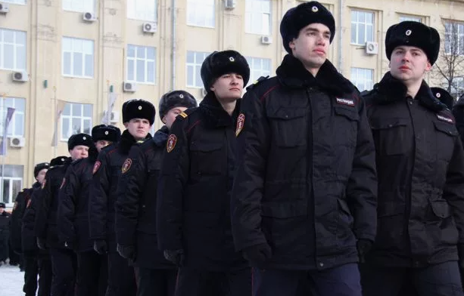
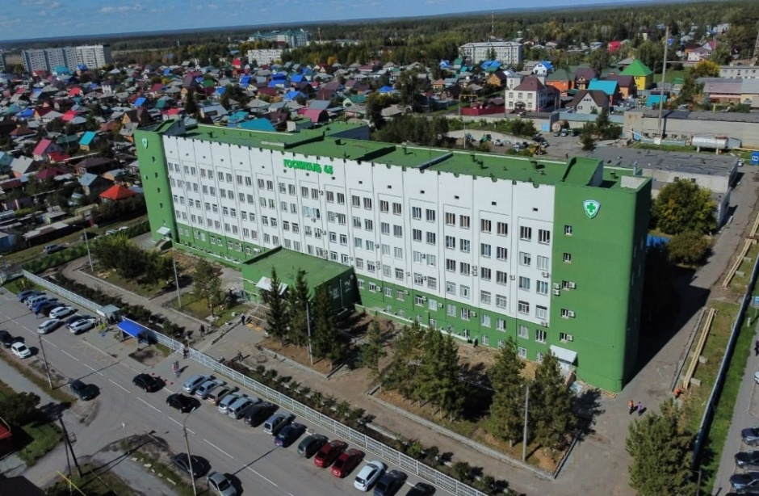

Региональный аналог федеральной программы «Время героев» - программы направленной на трудоустройство участников СВО.
221 участник программы
14 финалистов – кавалеры Орденов Мужества, медалей «За Отвагу», «За воинскую доблесть»
Лучшие наставники и преподаватели Курганской области
Очное обучение 22 сентября 2025 года – 16 июня 2026 года
Государственная
политики и
система
госуправления
Экономика
и финансы
Региональное и
муниципальное
управление
Современные
технологии
управления
ИТОГ: трудоустройство участников образовательной программы в государственные и муниципальные органы власти, в руководство общественных организаций, избрание в представительные органы.
6
16
10
10
11

Slide 17
ОКАЗАНИЕ ПОМОЩИ В ОБУЧЕНИИ И ПЕРЕОБУЧЕНИИ
Участники специальной военной операции (СВО) и их дети имеют особые права и льготы при поступлении и в период обучения в вузах и колледжах.
Для абитуриентов:
- поступление без вступительных испытаний в рамках отдельной квоты.
(если у вуза есть дополнительные вступительные испытания (ДВИ), их нужно будет сдать поступление по вузовским вступительным испытаниям вместо ЕГЭ в рамках отдельной квоты).
Для студентов:
- снижение стоимости обучения или обучение в рассрочку;
- перевод с платного обучения на бесплатное — только после I курса
материальная помощь;
- место в общежитии — бесплатно или по сниженной стоимости при наличии свободных мест;
- другие меры социальной поддержки.
6
17
10
6
10
11

Slide 18
ОКАЗАНИЕ ПОМОЩИ В ОБУЧЕНИИ И ПЕРЕОБУЧЕНИИ
1) участникам СВО дается первоочередное право на зачисление в СПО (Федеральный закон "Об образовании в Российской Федерации" от 29.12.2012 N 273-ФЗ)
2) Порядок приема на обучение по образовательным программам среднего профессионального образования (утверждено приказом Министерства просвещения Российской Федерации от 2 сентября 2020 г. N 457 с изм. от 16 марта, 30 апреля 2021 г., 20 октября 2022 г., 13 октября 2023 г., 12 апреля, 28 октября 2024 г.)
3) Программы обучения ИРОСТа:
1) 23 программы профобучения;
2) 9 программ профпереподготовки
Участникам СВО и членам их семей предоставлено право в приоритетном порядке принять участие в профессиональном обучении по направлению службы занятости в Центре опережающей профессиональной подготовки (ЦОПП). .
6
18
10
6

Slide 19
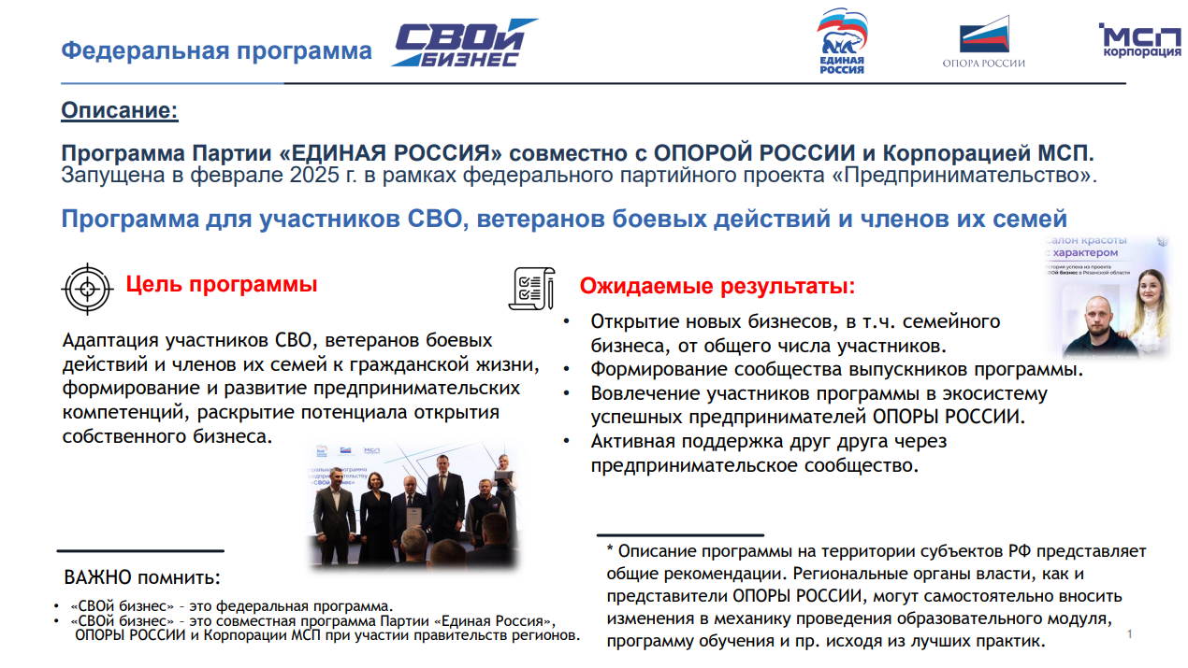
6
19
6

Slide 20
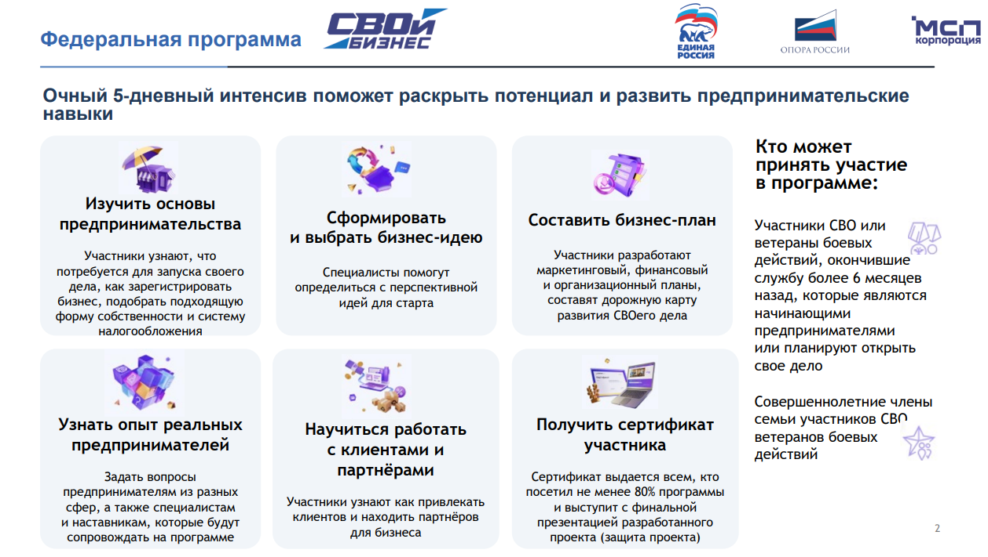
(обучение состоится с 13 по 17 октября 2025 года)
20
6

Slide 21
РЕГИОНАЛЬНЫЕ И МУНИЦИПАЛЬНЫЕ МЕРЫ ПОДДЕРЖКИ
6
РЕГИОНАЛЬНЫЕ МЕРЫ ПОДДЕРЖКИ
9 финансовых мер поддержки
- право на личный прием в первоочередном порядке в органах государственной власти Курганской области, органах местного самоуправления;
- право на получение бесплатной юридической помощи на территории Курганской области в рамках государственной системы бесплатной юридической помощи;
- льготы при посещении организаций культуры (решение об установлении соответствующих льгот принимается организациями культуры, находящимися в ведении Курганской области, при организации платных мероприятий);
- бесплатное предоставление физкультурно-оздоровительных и спортивных услуг в организациях, находящихся в ведении Курганской области;
- трудоустройство участников СВО, в том числе меры поддержки для работодателей.
10 мер поддержки бизнесу
7 мер поддержки по земле и жилью
4 социальных мер поддержки
7 медицинских мер поддержки
6 образовательных мер поддержки
5 организационных мер поддержки
56
МЕР
ПОДДЕРЖКИ
МУНИЦИПАЛЬНЫЕ МЕРЫ ПОДДЕРЖКИ
2 финансовых меры поддержки
6 организационных мер поддержки
6
21

Slide 22
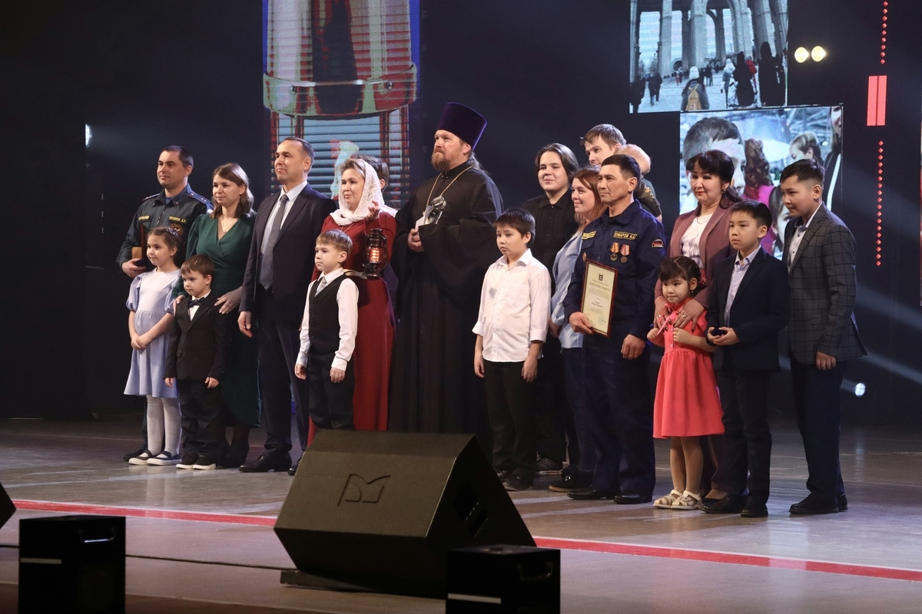

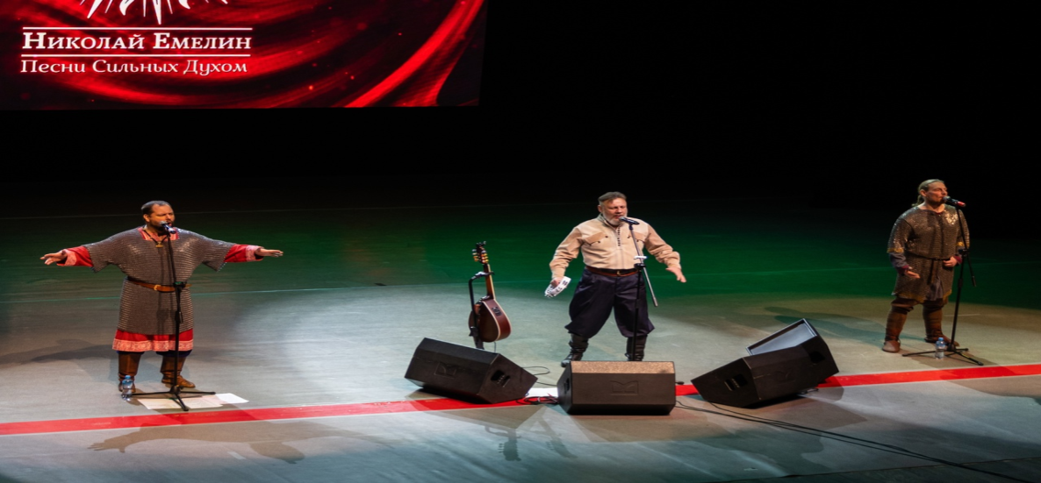
Социально-культурная реабилитация участников СВО и членов семей СВО
Установлена региональная льгота (в т.ч. бесплатное посещение) для участников СВО, и членов семей при посещений ими платных мероприятий
Организация благотворительных концертов для участников СВО и членов их семей с участием приглашенных «звезд» и региональных артистов
(34 благотворительных концертных программы проведено Курганским областным концертным объединением в 2024- 2025гг., а также концертные поздравления к 23 февраля, День Победы, День народного единства в Курганском областном госпитале для ветеранов войн)
Посещение участниками СВО и их семьями учреждений культуры (выставок) на безвозмездной основе
(Музеи Курганской области присоединились к федеральной акции «Музейная неделя» для участников СВО, а также членов их семей, которая прошла 25-31 июля 2024 года и 19-25 октября 2024 года.
В акции приняло участие 475 человек)
22

Slide 23
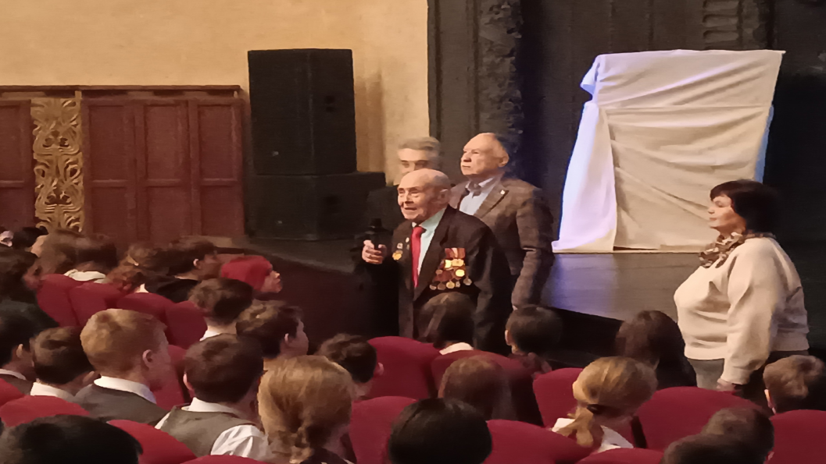
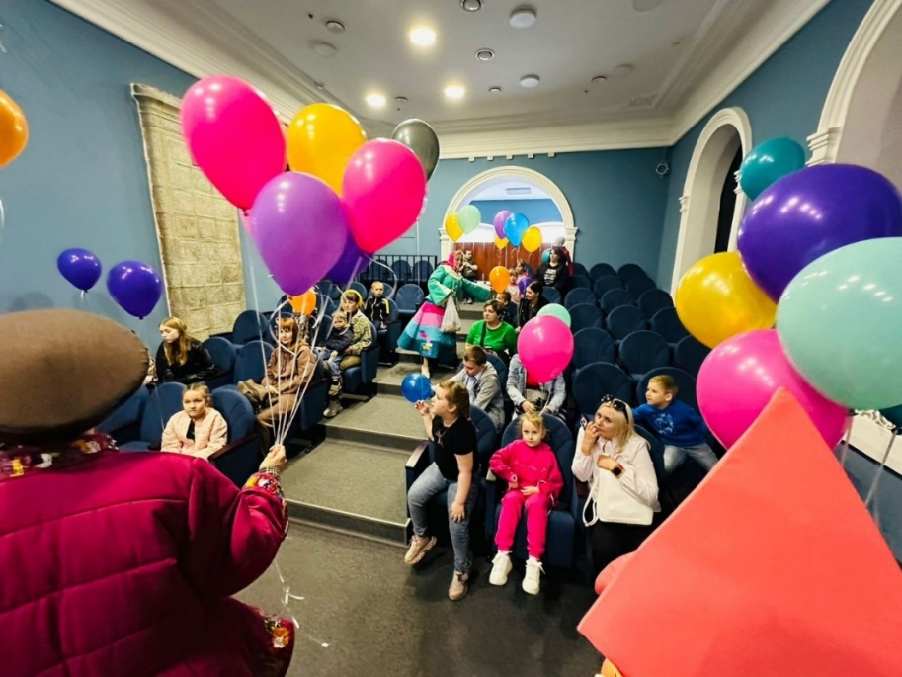
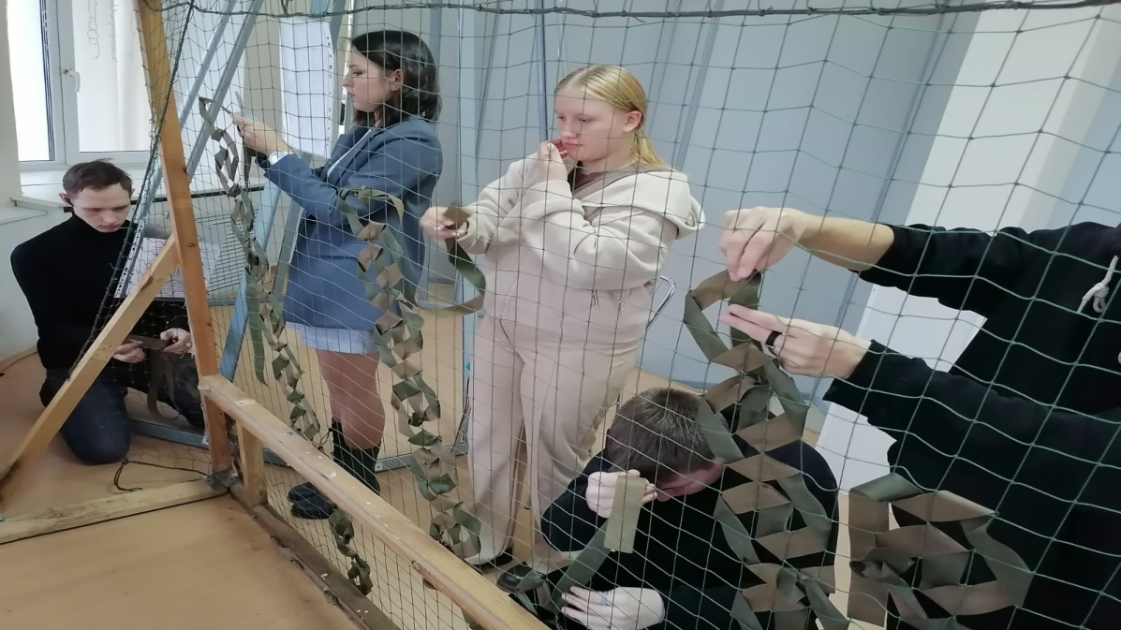
Социально-культурная реабилитация участников СВО и членов семей СВО
Посещение участниками СВО и их семьями учреждений культуры (спектаклей) на безвозмездной основе
В День защиты детей в театре кукол «Гулливер» организованы экскурсия и спектакль «Гуси-лебеди». Всего в прошлом году организовано 19 благотворительных спектаклей.
Региональные благотворительные акции «Тепло для солдата».
Во всех библиотеках и Домах культуры муниципальных округов организованы клубные формирования по содействию СВО. Работниками культуры организуются благотворительные концерты, изготавливаются маскировочные сети и другие вещи. Издан литературный сборник «О СВОих».
23

Slide 24
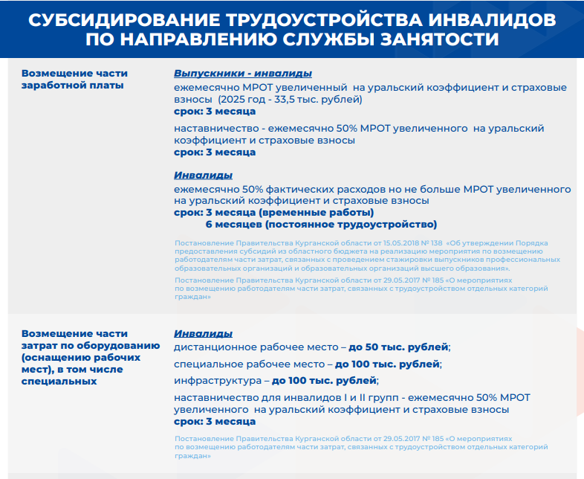
Меры поддержки работодателям при трудоустройстве
Фонд пенсионного и социального страхования России при трудоустройстве данной категории граждан (3 МРОТ, увеличенных на уральский коэффициент и страховые взносы; выплачивается тремя частями через 1, 3 и 6 месяцев после трудоустройства гражданина) и для возмещения затрат на оснащение рабочего места для граждан с инвалидностью (до 200 тыс. рублей).
Проводятся ярмарки вакансий и гарантированные собеседования с работодателями.
Взаимодействие с фондом «Защитники Отечества»
- проведены обучающие семинары для социальных координаторов Фонда;
- организованы еженедельные приемы специалистов службы занятости на площадке Фонда в городе Кургане по консультированию граждан в части поиска работы и переобучению;
- в рамках Всероссийской ярмарки трудоустройства проводятся региональные форумы вакансий и трудовой адаптации участников СВО и членов их семей.
Создание на базе Центра занятости «Мультицентра по трудовой интеграции участников СВО»:
- создание системы сопровождение работодателей, у которых задействованы работники-участники СВО, оказание помощи по инжинирингу рабочего места с использованием интерактивной платформы виртуальных 3D моделей рабочих мест для граждан с ОВЗ, учитывая их профессии и вид заболевания, и по расчету затрат, организация наставничества и т.д.;
- разработка стандарта оказания услуг ЦЗН для граждан-участников СВО, в т.ч. по дальнейшему сопровождению в течение 6-ти месяцев после трудоустройства
24

Slide 25
РЕГИОНАЛЬНЫЕ И МУНИЦИПАЛЬНЫЕ МЕРЫ ПОДДЕРЖКИ
6
РЕГИОНАЛЬНЫЕ МЕРЫ ПОДДЕРЖКИ
- предоставление единовременной денежной выплаты (100 тыс. руб.) за контракт;
- единовременная денежная выплата в размере 65 тыс. р (на погребение).
9 финансовых мер поддержки
10 мер поддержки бизнесу
7 мер поддержки по земле и жилью
- освобождение от родительской платы за присмотр и уход за детьми в муниципальных дошкольных образованиях;
- обеспечение одноразовым питанием за счет бюджетных ассигнований учащихся 5-11 классов общеобразовательных организаций, являющихся детьми погибших (умерших) лиц, принимавших участие в СВО;
- внеочередное право на отдых и оздоровление, предоставление льготных путевок в загородные оздоровительные лагеря.
4 социальных мер поддержки
7 медицинских мер поддержки
6 образовательных мер поддержки
5 организационных мер поддержки
56
МЕР
ПОДДЕРЖКИ
- предоставление детям бесплатного посещения занятий (кружки, секции и иные подобные занятия) по дополнительным образовательным программам в муниципальных организациях дошкольного, общего, дополнительного образования;
- предоставление бесплатного посещения мероприятий, организуемых муниципальными культурно-досуговыми учреждениями, муниципальными учреждениями дополнительного образования детей;
- обследование жилых помещений и общего имущества в многоквартирных домах участников специальной военной операции, имеющих инвалидность, в целях их приспособления с учетом потребностей и обеспечения условий их доступности.
МУНИЦИПАЛЬНЫЕ МЕРЫ ПОДДЕРЖКИ
2 финансовых меры поддержки
6 организационных мер поддержки
6
25

Slide 26
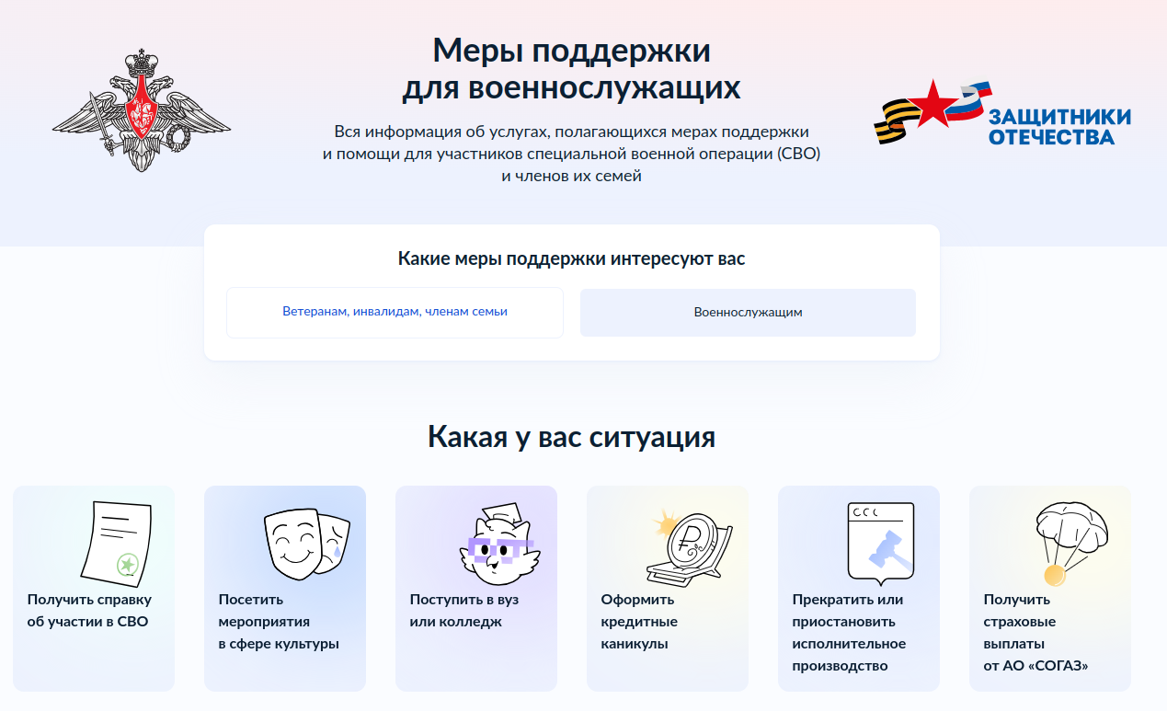
26
6

